Slide 1

1
分级调度
2
作业调度
3
进程调度
4
调度算法
5
算法评价
6
实时系统调度算法

Slide 2

处理机调度管理的目的:
是对CPU资源进行合理的分配使用，以提高处理机利用率，并使各用户公平地得到处理机资源。这里的主要问题是处理机调度算法和调度算法特征分析。

Slide 3

衡量调度策略的常用指标：
  周转时间：作业提交计算机到返回用户的时间。
  吞吐率：在给定的时间内，计算机系统完成的总工作量。
  响应时间：用户发送指令给计算机到计算机返回结果给用户 的时间。
  设备利用率：输入输出设备的使用情况。

Slide 4

4.1.1作业的状态及其转换
  一个作业从提交给计算机系统到执行结束退出系统，一般经历提交、收容、执行和完成等四个状态。
外存
就绪
等待
交换调度
提交
状态
收容
状态
完成
状态
就绪
等待
输入管理系统
执行
线程调度
进程调度
内存
作业调度

Slide 5

4.1.2调度的层次
  作业调度：又称为“宏观调度”、“高级调度”。
  交换调度：又称为“中级调度”。
  进程调度：又称为“微观调度”、“低级调度”。按照某种策略和方法选取一个处于就绪状态的进程占用处理机。
  线程调度: 进程内调度--多个并发执行线程.

Slide 6

4.1.3 作业与进程的关系
  作业是用户向计算机提交的任务实体，例如一次计算、一个控制过程等。反过来，进程则是计算机为了完成用户任务实体而设置的执行实体，是系统分配资源的基本单位。
  一个作业总是由一个以上的多个进程组成的。
  作业分解：
    首先，系统必须为一个作业创建一个根进程。
    然后，在执行作业控制语句时，根据任务要求，系统或根进程为其创建相应的子进程。
    为各子进程分配资源并调度子进程执行以完成作业要求的任务。

Slide 7

4.2.1 作业调度功能
  记录系统中各作业的状况;
  从后备队列中挑选出一部分作业没入执行;
  为被选中作业做好执行前的准备工作;
  在作业执行结束时做善后处理工作。
4.2.2作业调度目标：
  对所有作业应该是公平合理的；
  应使设备有高的利用率;
  每天执行尽可能多的作业；
  有快的响应时间。

Slide 8

4.2.3 作业性能衡量
  1.周转时间
  2.带权周转时间
作业i的周转时间Ti为 Ti=Tei-Tsi
其中Tei为作业的完成时间，Tsi为作业提交的时间。
一个作业的周转时间说明了该作业在系统内停留的时间，包含两部分：等待时间 和 执行时间，即：
Ti=Twi+Tri
这里，Twi指作业由后备状态到执行状态的等待时间。
带权周转时间是作业周转时间与作业执行时间的比：
Wi=Ti/Tri
注意：对于分时系统，仅仅用周转时间或带权周转时间来衡量调度是不够的，还应保证有用户能够容忍的响应时间。

Slide 9

4.3.1 进程调度功能
  记录所有进程的运行状况（静态和动态）;
  当进程出让CPU或调度程序剥夺执行状态进程占用的CPU时，选择适当的进程分派CPU .
  完成进程上下文切换
    检查是否可以进行上下文切换(时机);
    保留被切换出CPU的进程上下文(准备);
    装配被选择运行进程的上下文(切换).

Slide 10

4.3.2 进程调度的时机
  引起进程调度的原因有以下几类 ：
    进程执行完毕;
    进程自己调用阻塞原语进入睡眠状态;
    进程调用了P原语操作，因资源不足而被阻塞或调用了v原语操作激活了等待资源的进程队列;
    进程提出I/O请求后被阻塞;
    时间片已经用完;
    系统调用返回用户进程时，可看作系统进程执行完毕，从而可调度一新的用户进程执行。
    当CPU执行方式是可剥夺时，还有：
    就绪队列中的某进程的优先级变得高于当前进程的优先级，也将引发进程调度。

Slide 11

5.3.4 进程调度性能评价
  进程调度性能衡量方法分为:定形和定量两种
    定形衡量
      调度的可靠性;
      调度的简洁性 .
    定量评价
      CPU的利用率评价、进程在就绪队列中的等待时间与执行时间之比等 ;
      模拟或测试系统响应时间方法来评估.

Slide 12

  调度算法种类:
    先来先服务
    轮转算法
    多级反馈轮转算法
    优先级法
    最短作业优先法
    最高响应比优先法

Slide 13

先来先服务（FCFS, First Come First Serve）
最简单的调度算法，按先后顺序进行调度
算法：
  按照作业提交或进程变为就绪状态的先后次序，分派CPU
  当前作业或进程占用CPU，直到执行完或阻塞，才出让CPU（非抢占方式）。
  在作业或进程唤醒后（如I/O完成），并不立即恢复执行，通常等到当前作业或进程出让CPU。
特点：
  比较有利于长作业，而不利于短作业。
  有利于CPU繁忙的作业，而不利于I/O繁忙的作业。

Slide 14

轮转法:让每个进程在就绪队列中等待时间与享受服务时间成正比例
    将系统中所有的就绪进程按照FCFS原则，排成一个队列。
    每次调度时将CPU分派给队首进程，让其执行一个时间片。时间片的长度从几个ms到几百ms。
    在一个时间片结束时，发生时钟中断。调度程序据此暂停当前进程的执行，将其送到就绪队列的末尾，并通过上下文切换执行当前的队首进程。
    进程可以未使用完一个时间片，就出让CPU（如阻塞）。

Slide 15

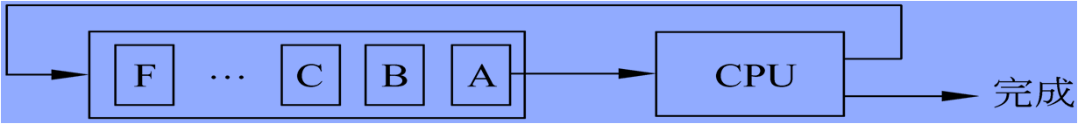
  时间片长度变化的影响
    过长－>退化为FCFS算法，进程在1个时片内执行完。
    过短－>用户的一次请求需要多个时间片才能处理完，上下文切换次数增加，加重系统开销。
  对响应时间要求：T(响应时间)=N(进程数目)*q(时间片)
  就绪进程的数目：数目越多，时间片越小。
  系统的处理能力：应当使用户输入通常在一个时间片内能处理完，否则使响应时间、平均周转时间和平均带权周转时间延长。

Slide 16
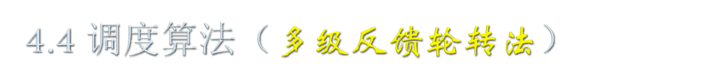
多级反馈轮转法
低级就绪队列
选中，时间片500ms
等待
条件满足
时间片未用完而阻塞
运行
新创建进程，时间片200ms
选中，时间片100ms
高级就绪队列
中级就绪队列
同级就绪队列按轮转算法
先服务高级队列，高级队列空再服务低级别队列

Slide 17

优先级法
  系统或用户按某种原则为作业或进程指定一个优先级来表示作业或进程享有的调度优先。
    静态优先级：优先级在生存周期中不变。
      作业调度优先级 （按作业级别或缴费多少）;
      进程调度优先级（根据进程类型：I/O , CPU, 均衡型等）.
    动态优先级：优先级随着作业或进程的执行过程不断的变化。
      根据进程占用CPU时间的长短来决定;
      根据就绪进程等待CPU的时间长短来决定。
      优先级 P=a*t (t 为等待时间）

Slide 18

最短作业优先法（Shortest Job First）
  算法：
    对预计执行时间短的作业（进程）优先分派处理机。通常后来的短作业不抢先正在执行的作业。
  优点：
    比FCFS改善平均周转时间和平均带权周转时间，缩短作业的等待时间；
    提高系统的吞吐量；
  缺点：
    对长作业非常不利，可能长时间得不到执行
    未能依据作业的紧迫程度来划分执行的优先级；
    难以准确估计作业（进程）的执行时间，从而影响调度性能。

Slide 19

最高响应比优先法（HRN）
  最高响应比优先法（Highest Response_ratio Next）调度策略同时考虑每个作业的等待时间长短和估计需要的执行时间长短，从中选出响应比最高的作业投入执行 。
  响应比R定义如下： R =(W+T)/T = 1+W/T
  T:作业估计需要的执行时间
  W:作业就绪队列中等待时间
  HRN算法是FCFS和SJF之间的折中算法。

Slide 20
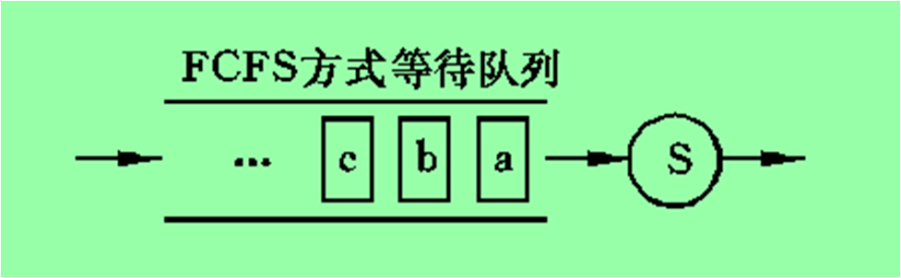
4.5 算 法 评 价
4.5.1 FCFS方式的调度性能分析
设处理机或系统资源为服务器，一个进程为享受该服务器服务的顾客。当这些顾客按FCFS方式排队享受服务的系统模型如图4.7。
图4.7 FCFS方式的评价模型

Slide 21
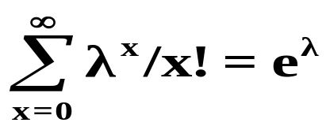
这里，假定该系统模型中只有一个服务器Ｓ。
设新顾客到达等待队列的时间与系统的当前状态、以前的顾客到达时间都无关，也就是新顾客到达系统的时间是服从泊松分布的。设λ为到达率，则在单位时间内x个顾客到达的概率为：
P(x)=e^{-λ}λ^{x}/x!
单位时间内顾客到达的期望值，即算术平均值为：
（y=x-1）
由于
所以，E(x)＝λ
也即单位时间内顾客到达的平均值等于其到达率。

Slide 22
设服务器Ｓ为顾客提供服务的概率也服从泊松分布，且μ为服务率，则单位时间内x 个顾客被服务的概率是
P(x)=e^{-μ}μ^{x}/x!
同理，单位时间内被服务顾客个数的算术平均值等于其服务率μ。
将单位时间换成任意时间t，可得到在已知时间t 内x 个顾客到达的概率为：
P(x(t))=e^{λt}(λt)^{x}/x!
在t时间内，一个顾客也不到达的概率为：
P(0)=e-λt
从而，t时间内至少到达一个顾客的概率为：
P(x(t)>0)=1-e-λt

Slide 23
如果把时间t 换成固定的时间间隔τ，则在任何时间间隔τ内至少有一个到达发生的概率仍为1-e-λt。利用马尔可夫性质，可以简化顾客和服务的排队模型。
由于服务器的服务概率也服从泊松分布，也可推出它在τ时间间隔内至少为一个顾客服务的概率为1-e-μt。服务器的服务特性也是满足马尔可夫性质的。
由于 P(x(t)>0)=1-e-λt
其密度函数 P(x(t)>0)=λe-λt
t的期望值等于
E(t)∫∞0tλe-λtdt=-te-λt|∞0+∫∞0e-λt=1/λ
即两个连续到达的顾客之间的平均时间间隔为1／λ。同理，可得服务器服务时间的平均值为1／μ。显然，只有当 1／μ＜1／λ ，也就是 λ＜μ时，系统才是稳定的。否则，等待服务队列将无限增长。

Slide 24
设Ｓi为系统的一个状态，表示等待服务的等待队列中有i-1个顾客，服务器中有1 个顾客存在。由概率密度函数可知，在dt时间内1个新顾客到达的概率是：
P(dt时间内1个顾客到达)＝λe-λdtdt
将上式做多项式展开得：λe-λdtdt＝λdt＋O(dt2)
同理可得，在dt时间内服务器为1个顾客提供服务的概率是：
P(dt时间内1个顾客离开)＝μdt＋O(dt2)
省略以上两式的二次方项，在dt时间内1个顾客到达或离开的概率为：
P(dt时间内1个顾客到达)=λdt
P(dt时间内1个顾客离开)=μdt
对于i＝0时，有： P(dt时间内1个顾客离开)＝0
在dt时间内，顾客一个也不到达和顾客一个也不离开的概率为：

Slide 25
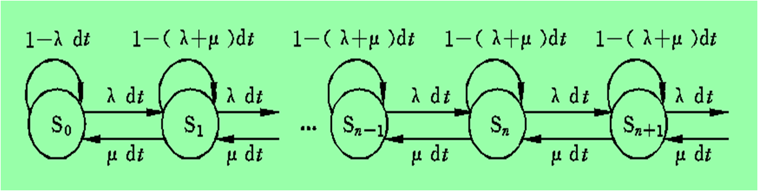
1-P(dt时间内1个顾客到达) -P(dt时间内1个顾客离开)
-P(dt时间内2个以上顾客到达)-P(dt时间内2个以上顾客离开)。
由于上式的后两项实际上是dt的二次方以上的函数，从而上式可合并为：
P(dt时间内不发生变化)＝1-(λ＋μ) dt-O(dt2)(i＞0)
或 P(dt时间内不发生变化)＝1-λdt-O(dt2) (i＝0)
忽略二次方项，可得状态变化图如图4.8。
图4.8 状态转换图

Slide 26
设系统在t+dt时间内处于状态Ｓi的概率为Pi(t+dt)，则由状态转换图有：
Pi(t＋dt)＝［1-(λ＋μ) dt ］Pi(t)＋λdt Pi-1(t)＋μdt Pi+1(t) 式中i≥1。对于i＝0时，有：
P0(t＋dt)＝(1-λdt)P0(t)＋μdt P1(t)
当系统到达稳定状态时，上述概率将会趋于一个常量，Pi(t＋dt)的导数为0，即：
Pi′(t＋dt) ＝-(λ＋μ)Pi(t)＋λPi-1 (t) ＋μPi+1 (t)＝0
P0′(t＋dt)＝-λP0(t)＋μP1(t)＝0
即： P1＝(λ／μ) P0(t)
(λ＋μ) Pi(t)＝λPi-1 (t) ＋μPi+1 (t)
令λ／μ＝ρ，采用代入法可得：
Pi(t)＝ρiP0(t)

Slide 27

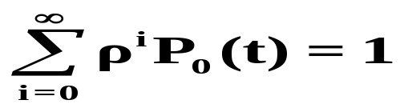
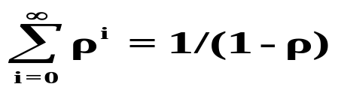
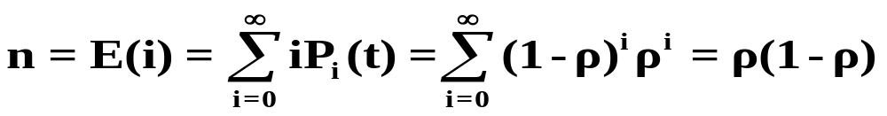
另外，系统运行中的任一时刻总是处于图4.8 所示状态图中的任一状态中，从而有：
由此可得：
由于在ρ＜1 时有：
从而有： P0(t)＝1-ρ
即稳态条件下，系统内无顾客概率为1-ρ＝(μ-λ)／μ，而系统内有顾客的概率为λ／μ。系统内顾客的算术平均值是：

Slide 28
把上述按FCFS方式排列和调度，并只有一个服务器的系统称为M/M/1系统。第一个字母M表示顾客到达时间间隔是指数分布，具有马尔可夫性质，第二个字母M表示从服务器离开的顾客的时间间隔服从指数分布，具有马尔可夫性质，第三个字母1表示只有一个服务器。
设响应时间R为从顾客到达等待队列后开始到离开服务器的时间，则在系统进入稳定状态之后，系统中的顾客数n 和平均响应时间之间存在一个非常简单的关系，即n=λR，λ为顾客的平均到达率。该公式称为Little结果（Little’s result），是一个在系统分析中广泛使用的公式。
利用Little结果可求出M/M/1系统的平均响应时间：

Slide 29
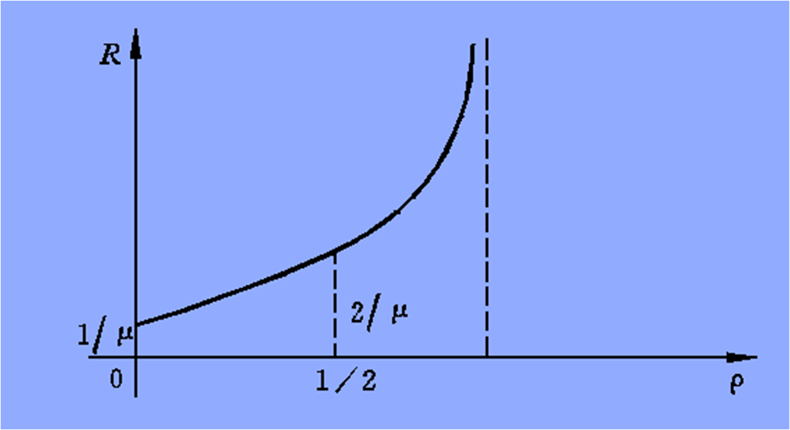
R＝n／λ＝ρ／λ(1／(1-ρ))＝1／(μ(1-ρ))
平均响应时间和ρ的关系图如图4.9。
图4.9 平均响应时
图4.9

Slide 30
由图4.9可以看出，M/M/1系统的服务性能是由ρ决定的。如果ρ趋近1，即λ趋近μ，则响应时间急剧增大，系统性能变差。而当ρ小于1/2 时，等待队列中为空的可能性较大，因为平均响应时间小于平均服务时间的2倍。
下面再来看看M/M/1系统对短作业或短进程的影响。
设短作业的到达率和服务率分别为（λ1，μ1），长作业的到达率和服务率为（λ2，μ2），且二者都服从泊松分布。二者的合成仍是泊松过程，其到达率λ＝λ1＋λ2，平均服务时间为：
1／μ＝λ1／(λ1＋λ2)*1／μ1 ＋λ2／(λ1＋λ2)*1／μ2＝1／(λ1＋λ2)*(λ1／μ1 ＋λ2／μ2)

Slide 31
从而有：
λ／μ＝λ1／μ1 ＋λ2／μ2＝ρ1＋ρ2
短作业的服务时间1／μ1远小于长作业的服务时间1／μ2。FCFS调度策略时有响应时间R为：
R＝1／λ*ρ／(1-ρ)
其中，λ＝λ1 ＋λ2，ρ＝ρ1＋ρ2
由于λ和ρ中包含了λ1，λ2，μ1和μ2，所有作业的平均响应时间相同，从而，短作业在系统中的驻留平均时间与长作业的驻留平均时间相同，这对短作业是不利的。

Slide 32
4.5.2 轮转法调度性能评价
设时间片为q，服务时间平均值为1／μ，每个顾客平均需要k 个时间片。从而有，1／μ＝k*q。如果某个顾客刚好需要k 个时间片的服务时间，则这个顾客就会到达等待队列k 次（k＞1）。
对于短作业，1／μ1＝k1*q，而对于长作业，1／μ2＝k2*q。设新顾客的到达率等于λ＝λ1＋λ2，服务时间：
1／μ＝(λ1／μ) k1*q＋(λ2／μ) k2*q
＝(1／λ)(λ1／μ1＋λ2／μ2)
从而有：λ／μ＝ρ＝ρ1＋ρ2

Slide 33
这看上去好像在平均响应时间方面，轮转法和FCFS调度方式上变化不大。但事实上，在等待队列中享受过k次时间片服务的顾客的响应时间是：
R(k) ＝ρ／(λ(1-ρ))
＝1／(μ(1-ρ))＝k*q ／(1-ρ)
也就是说，响应时间与服务时间成正比。从而，所需服务时间短的顾客的响应时间将会小于所需服务时间长的顾客的响应时间。因此，轮转法在响应时间上要优于FCFS调度方式。

Slide 34
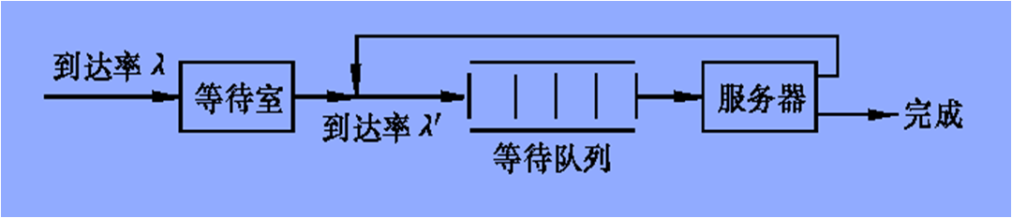
4.5.3 线性优先级法的调度性能
线性优先级调度策略（SRR）是介于FCFS方式和轮转法之间的一种调度策略。SRR方式把新到达的顾客首先送入等待室休息一段时间后，再送到等待服务队列。（如图4.10）
设顾客到达等待室的到达率为λ，到达等待队列的到达率为λ′。λ′依赖于等待室的到达率λ和线性参数r，其中r＝1-b／a。由4.4 节可知，有a＞b，且a和b分别为等待室内顾客和等待队列中顾客优先级的线性增加系数。
图4.10 线性优先级调度的评价模型

Slide 35
设t1和t2分别为两顾客接连到达等待室的时间，则有：
1／λ＝t2 -t1
设t１′和t２′分别为两顾客从等待室接连到达等待队列的时间，则有： 1／λ′＝t２′-t１′
由图4.6可知，有： (t2-t1)／(t2′-t１′)＝r
即： λ′／λ＝r，λ′＝rλ
由于r＜1，所以等待时以r的比率滞留到达的顾客。
线性优先级调度系统的响应时间是Ｒs*r。且Ｒs*r由等待时的平均等待时间Ｒd和进入等待队列后得到服务的平均响应时间Ｒs 之和组成。由对轮转法的分析，则有： Ｒs＝1／(μ-λ)
r*Ｒs＝1／(μ-λ)

Slide 36
从而：Ｒd＝r*Ｒs-Ｒs＝1／(μ-λ) -1／(μ-λ)
＝(λ-λ) ／(μ-λ)(μ-λ)
另外，由轮转法可知：Ｒs(k)＝kq／(1 –ρ)
其中，ρ＝λ／μ。从而有：
Ｒsr(k) ＝Ｒd＋Ｒs(k)
＝(λ-λ)／(μ-λ)(μ-λ) ＋kq／(1-ρ)
＝1 ／(μ-λ) -(1 -kqμ)／(μ-λ)
其中k是一个顾客享受服务的时间片的次数，q是时间片常数。
FCFS、SRR以及轮转法三种调度平均响应时间：
FCFS：Ｒfc(k)＝1 ／(μ-λ)
轮转法： Ｒrr(k)＝k qμ／(μ-λ)
SRR：Ｒsr(k)＝1 ／(μ-λ) -(1 -k qμ)／(μ-λ)

Slide 37
如果kq＝1／μ，即顾客的服务时间由其平均服务时间相等的话，则Ｒsr(k)中第二项变为0，上述Ｒfc(k)＝Ｒrr(k)＝Ｒsr(k)。当然，对于需要服务时间短的顾客来说，有kq＜1／μ，而对于需要服务时间长的顾客来说，则有kq＞ 1／μ。从而，对于服务时间短的顾客其响应时间：
Ｒrr＜Ｒsr＜Ｒfc
而对于服务时间长的顾客来说，其响应时间则为：
Ｒfc＜Ｒsr＜Ｒrr
上面只是从响应时间的角度对几种常见的调度策略进行了评价分析。除了响应时间之外，CPU利用率也是评价调度性能的另一个标准。

Slide 38

μ: 服务率(单位时间里x个顾客
被服务的概率)
λ :到达率(单位时间里x个顾客
到达的概率)
FCFS平均响应时间：
R_{fc} (κ) =1/(μ-λ)
轮转法平均响应时间：
R_{rr} (κ) = κqμ/(μ-λ)
SRR平均响应时间:
R_{sr} (κ) = 1/(μ-λ) –(1-κqμ)/(μ-λ)
对于服务时间短顾客：
  R_{rr} < R_{sr} < R_{fc}
对于服务时间长顾客：
R_{fc}< R_{sr} < R_{rr}
κ:平均每个顾客的作业需要的时间
片个数（完成）
q :时间片长度
Rfc:FCFS平均响应时间
Rsr:线性优先级法平均响应时间
Rrr:轮转法平均响应时间

Slide 39

4.6.1 实时系统特点
  把给定的任务，按所要求的时限调配到相应的设备上去处理完成
  实时系统中处理外部事件分为：
    硬实时任务(时限绝对满足)
    软实时任务(时限略微可延迟)
  实时操作系统基本特点：
    有限等待时间
    有限响应时间
    用户控制
    可靠性高
    系统出错处理能力强

Slide 40
4.6.1 实时系统的特点
  实时系统要求实时操作系统具有下述能力：
    很快的进程或线程切换速度
      进程或线程切换速度是实时系统设计的核心。
    快速的外部中断响应能力
    基于优先级的抢先式调度策略
      基于优先级的固定点抢先式调度策略；
      基于优先级的随时抢先式调度策略。

Slide 41
4.6.2 实时调度算法的分类
  静态表格驱动类
    最早时限优先法：调度时限最早的任务执行。
  静态优先级驱动抢先式调度算法类
    频率单调调度算法：静态优先级抢占式调度算法。
  动态计划调度算法类
  执行前排出计划，根据中间状态随时做调整。
  尽力而为调度算法类
  根据经验给任务指定优先级。

Slide 42
4.6.3 时限调度算法与频率单调调度算法
  时限调度算法
    按用户的时限要求顺序设置优先级，优先级高者占据处理机。该算法需要的输入信息：
      任务就绪时间或事件到达时间
      开始时限
      完成时限
      处理时间
      资源需求
      优先级
  频率单调调度算法
    基本原理是频率越低(周期越长)的任务的优先级越低。

Slide 43
下面是用时限调度算法调度周期性实时任务的例子:
设实时系统从两个不同的数据源DA和DＢ周期性地收集数据并进行处理，其中DA的时限要求以30 ms为周期，DB的时限要求以75 ms为周期。设DA所需处理时限为15 ms，DB所需处理时限为38 ms，则与DA和DB有关进程的事件发生时限（就绪时限)、执行时限以及结束时限如图4.11所示。

Slide 44
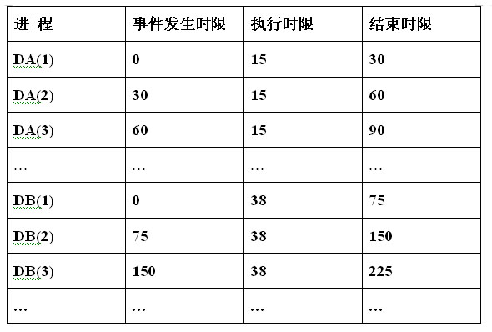
图4.11 周期性任务的预计发生、执行与结束时限

Slide 45
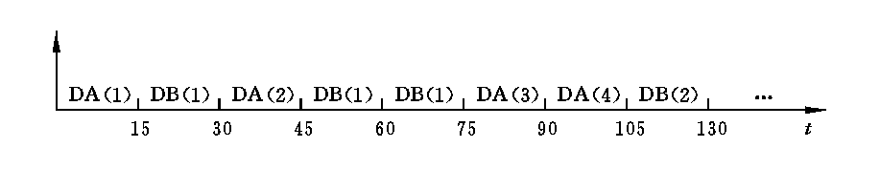
如果使用时限调度算法，并按最近结束时限优先级最高的方法进行排列，可以给出图4.11所示各进程的调度顺序和相对时间。（如图4.12）
图4.12 时限调度算法给出的调度顺序

Slide 46
如图4.12所示，在开始时，进程DA（1）和DB（1）的结束时限比较，DA（1）的结束时限最近，从而调度进程DA（1）执行。DA（1）的实际结束时间为15，小于30的时限要求。紧接着，进程DB（1）被调度执行。在执行到时间为30ms时，进程DA（2）进入就绪状态。由于DA（2）的结束时限为60，近于DB（1）的结束时限75，从而DB（1）被DA（2）抢先。DA（2）的实际结束时间为45，小于要求时限60。在DA（2）结束之后，DB（1）再次占有处理机继续执行，当DB（1）执行到时间为60ms时，进程DA（3）进入就绪状态。但是，由于DA（3）的结束时限为90，远于DB（1）的结束时限75，从而DB（1）继续执行。

Slide 47
时限调度算法也可以用于非周期性任务调度。频率单调调度算法是一种被广泛用于多周期性实时处理的调度算法。
频率单调调度算法的基本原理是频率越低（周期越长）的任务的优先级越低。
设任务周期为T，任务的执行时间为C，则使用频率单调调度算法的必要条件是C≤ T。

Slide 48
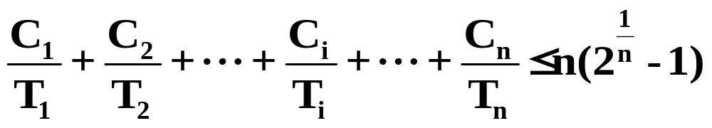
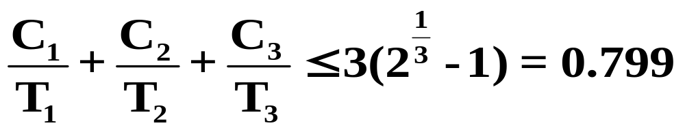
已经证明，对于n(n≥1)个周期的不同任务来说，设每个周期为T_{i}，其相应任务的执行时间为C_{i}，则使用频率单调调度算法的充分条件是
例如，对于由3个周期组成的实时任务序列来说，其执行时间与周期之比应是：
如果进程执行时间与周期比之和大于n(2^{1/n}-1)，则用户所要求的时限无法保证。

Slide 49

本章以CPU管理为核心，讨论管理、控制用户进程执行的方法。主要包括:
  作业与进程的关系
  作业调度策略与算法
  进程调度策略与算法
  实时调度系统
比较常用的有RR(轮转)法、FCFS(先来先服务)法、优先级法和SRR(线性优先级)法等。
轮转法主要用于分时系统，它具有较好的响应时间，且对每个进程来说都具有较好的公平性。
FCFS法不利于执行时间短的进程。
SRR法是介于FCFS法和RR法之间的一种进程调度方法。

